Slide 1
Be-creo KIT
Gabriel Czubak
PROJEKT edukacyjNY
NA DYWANIE I Ekranie

Slide 2
BE-CREO WIELE MOŻLIWOŚCI
BE-CREO umożliwia łatwą współpracę z płytką ARDUINO UNO. Dzięki niej można stworzyć wiele ciekawych projektów takich jak ochrona banku, czy inteligentny dom.

Slide 3
Co to jest be-creo kit?
BE-CREO KIT to zestaw posiadający płytkę Arduino UNO i nakładkę na nią z wyświetlaczem OLED i gotowymi pinami dla używanych w zestawie przewodów, wraz z wieloma przydatnymi modułami i czujnikami (takimi jak czujnik temperatury, ruchu itd.), a także elementami elektronicznymi (takimi jak serwomechanizm, kolorowe diody LED itd.).

Slide 4
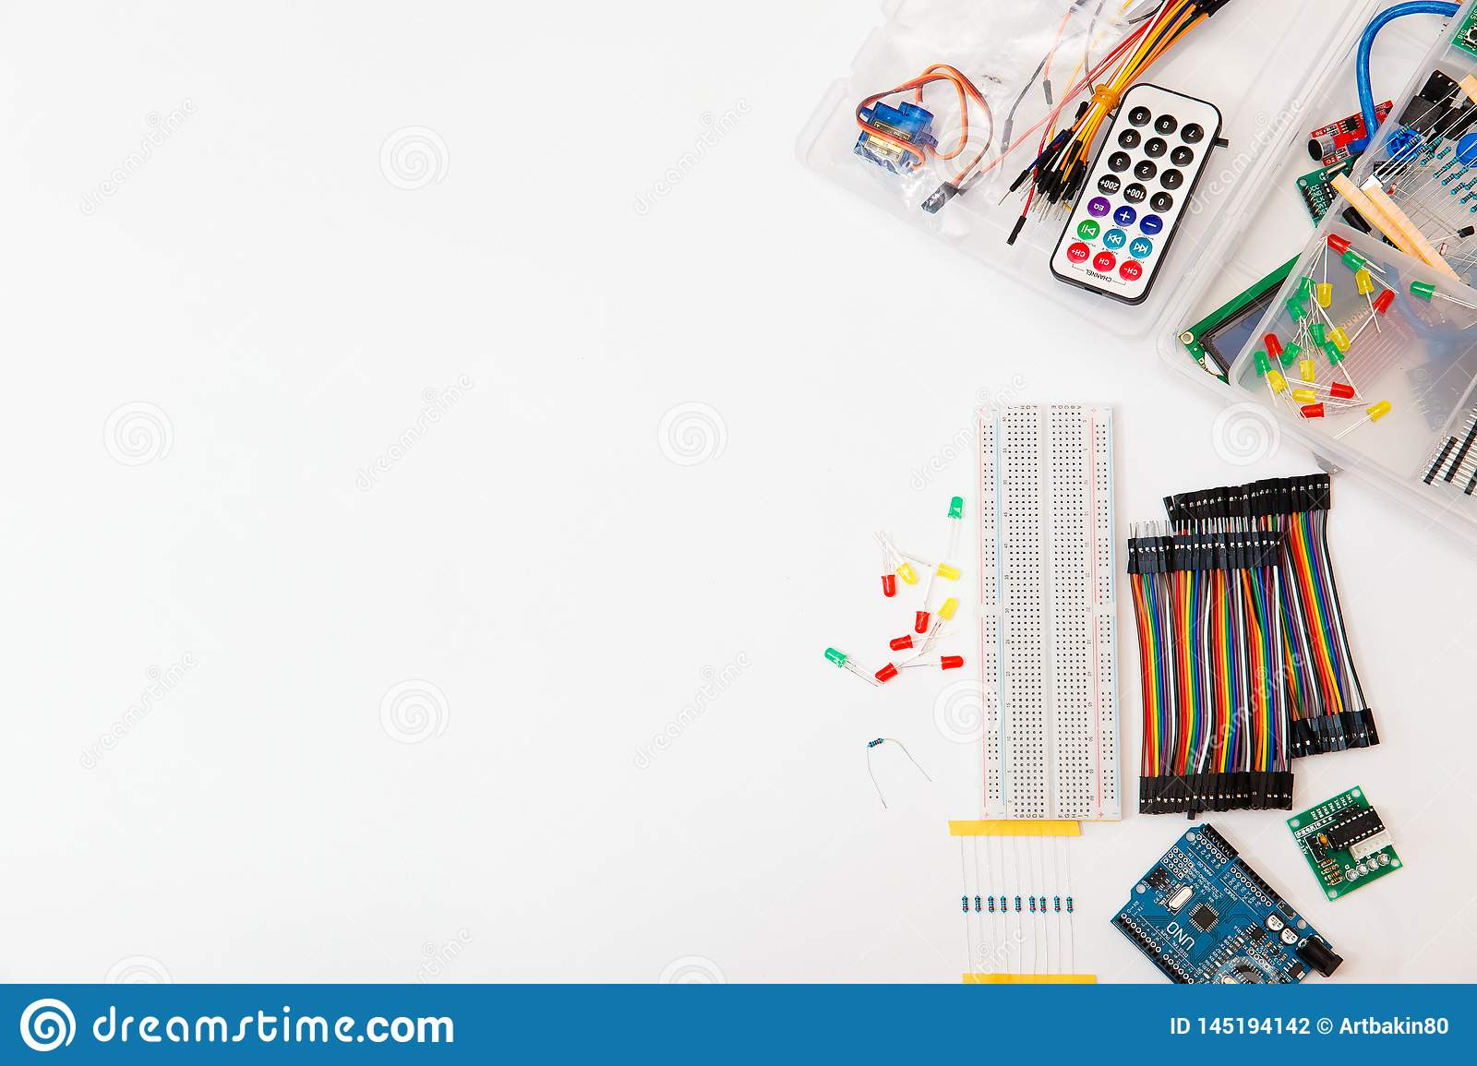
Jak stworzyć własny projekt becreo?
Po pierwsze, musimy zbudować odpowiedni mechanizm dla wybranej nakładki tematycznej. Na przykład, dla inteligentnego miasta trzeba dołączyć czerwoną i zieloną diodę na przejściu dla pieszych, przymocować czujniki natężenia światła, zbudować oświetlenie drogowe z żółtej diody i tak dalej.
Dopiero później, przymocowując Arduino Uno do naszej planszy z mechanizmem, płytkę możemy podłączyć do komputera i napisać odpowiedni program. Do programowania, kompilowania i wgrywania napisanego przez nas szkicu służy aplikacja BeCREO, w której możemy wybrać programowanie bloczkowe bądź edytować kod w środowisku Arduino (język programowania to C++).​

Slide 5
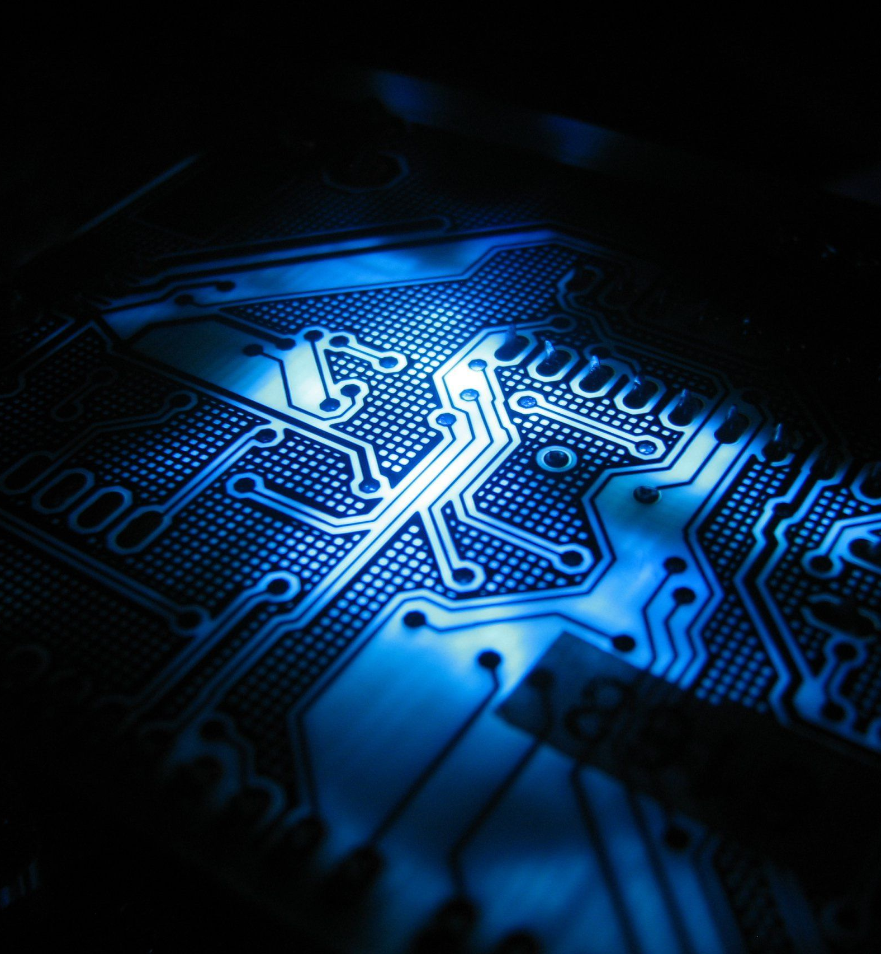
Mój projekt w be-creo
Ja stworzyłem 2 projekty w zestawie BE-CREO KIT. Jednym z nich była stacja pogodowa, która posiadała takie elementy elektroniczne jak czujnik temperatury, serwomechanizm, czerwone, żółte i zielone diody led, brzęczyk (tak zwany buzzer), czy przycisk.
Temperatura zmierzona przez czujnik temperatury była ukazywana na tarczy wskaźnika serwomechanizmu, a także na wyświetlaczu OLED. Gdy temperatura była równa pokojowej, świeciła się żółta dioda led. Za to gdy temperatura przekraczała średnią, zapalała się czerwona lampka. Brzęczyk zaś sygnalizował na przykład włączenie programu bądź wysoką temperaturę. Przyciskiem było można zresetować program.​

Slide 6
DRUGI PROJEKT - WYŚCIGI
Moim drugim projektem w BE-CREO KIT była plansza, która mogła zostać wykorzystana do rozpoczynania wyścigów, bądź jako przejście dla pieszych. Posiadała ona 3 diody LED, brzęczyk, a także czujnik natężenia światła i czerwony przycisk. Kiedy przycisk został naciśnięty, włączał się tryb odliczania. Cyfry na wyświetlaczu wraz ze światłami (diodami LED) odliczały do startu, a brzęczyk wysokim dźwiękiem sygnalizował rozpoczęcie wyścigu. Czujnik natężenia światła sprawdzał, czy zaistniałe warunki są odpowiednie (nie jest zbyt ciemno) by zacząć wyścig.

Slide 7
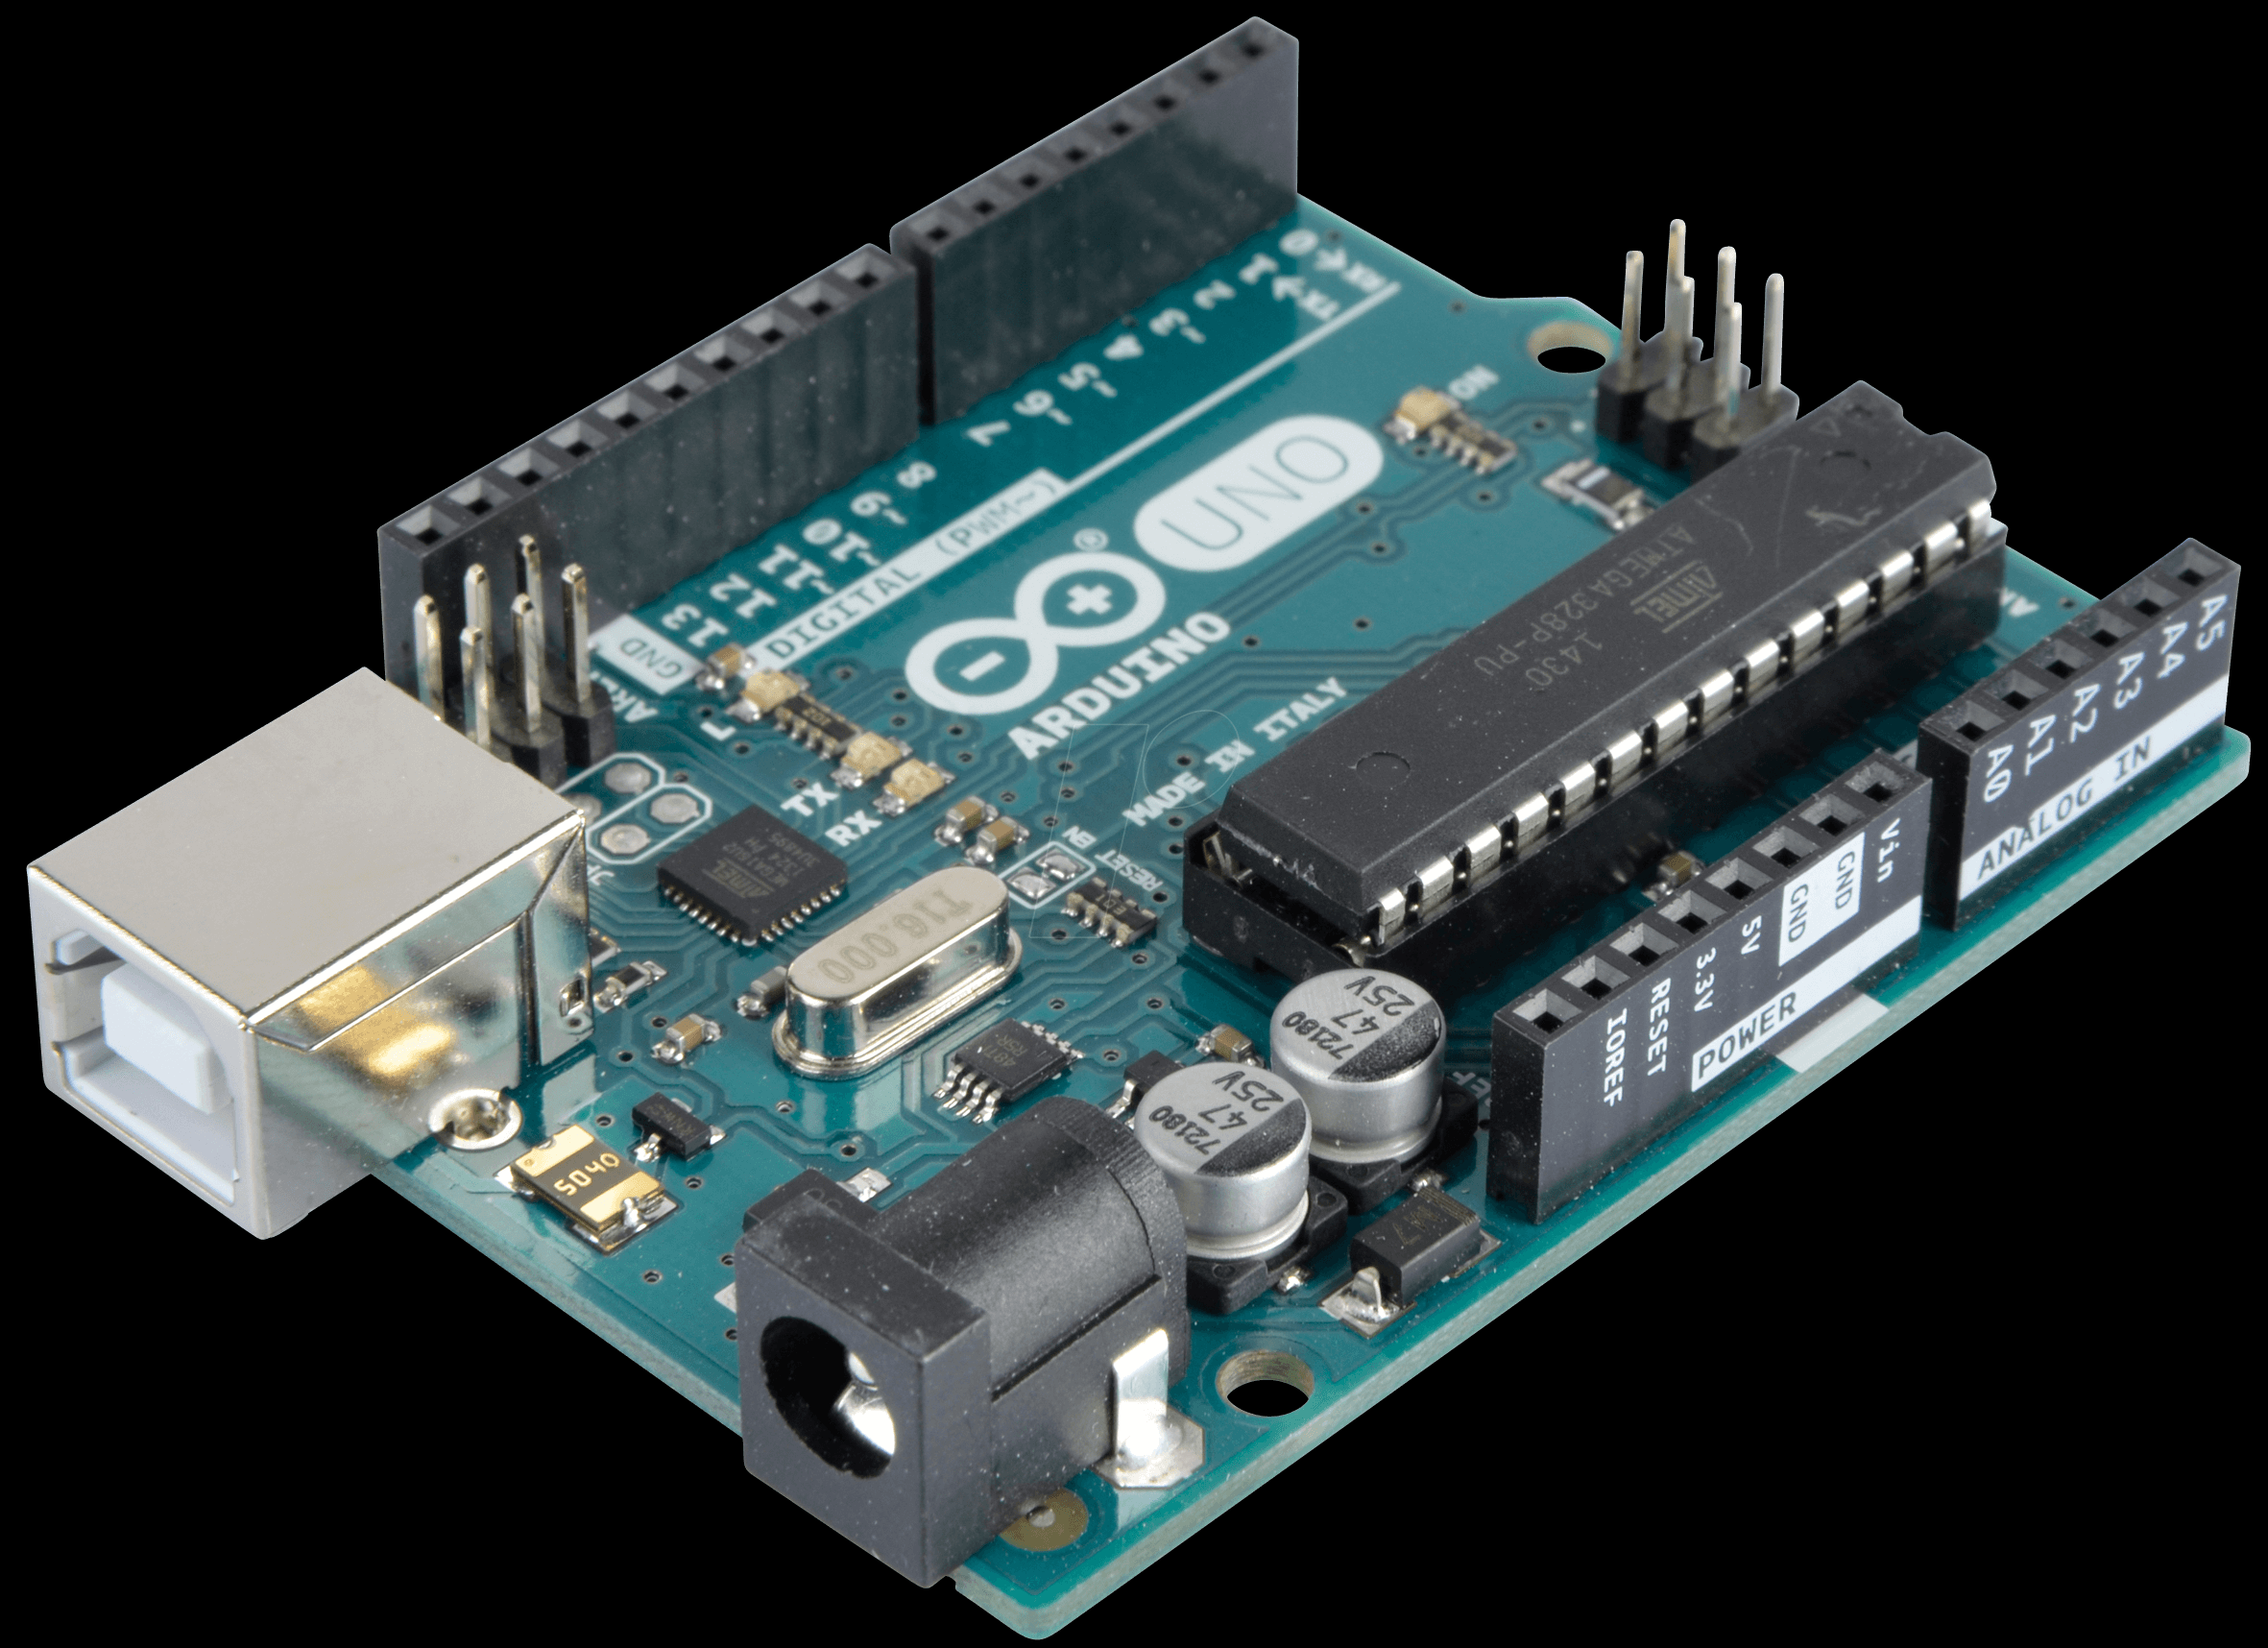
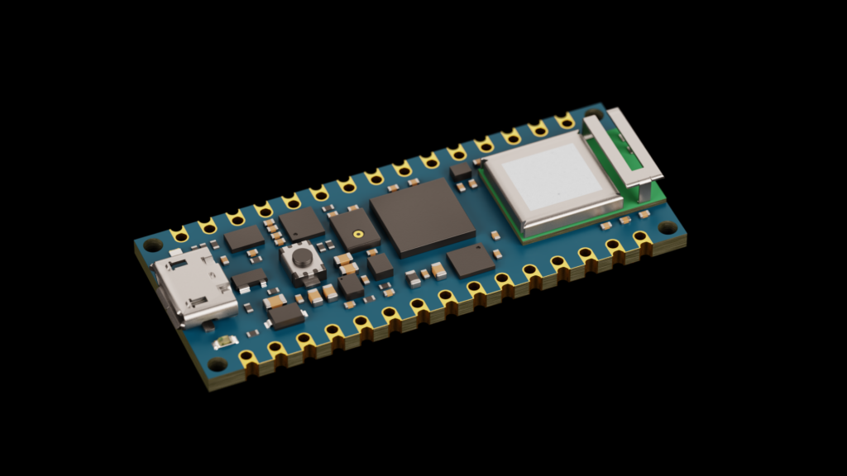
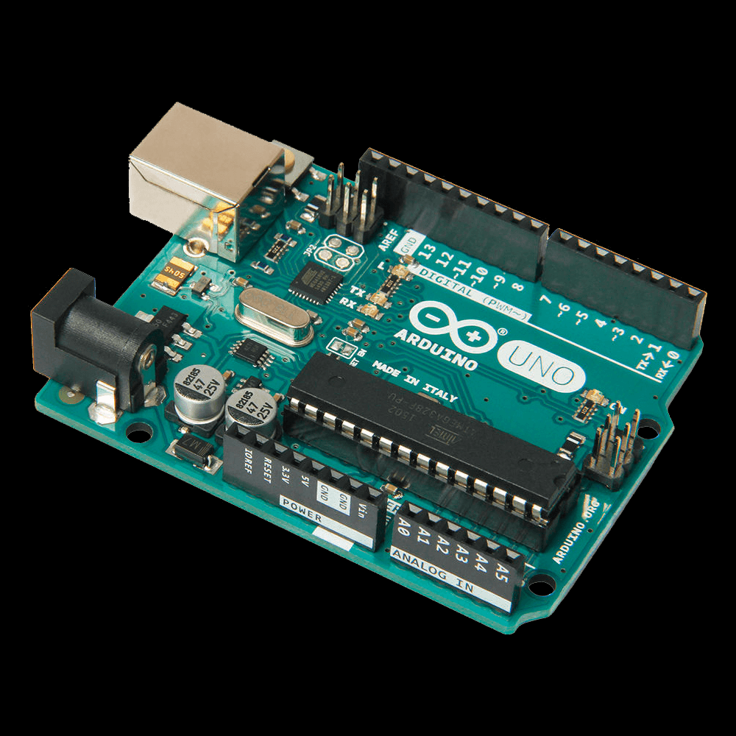
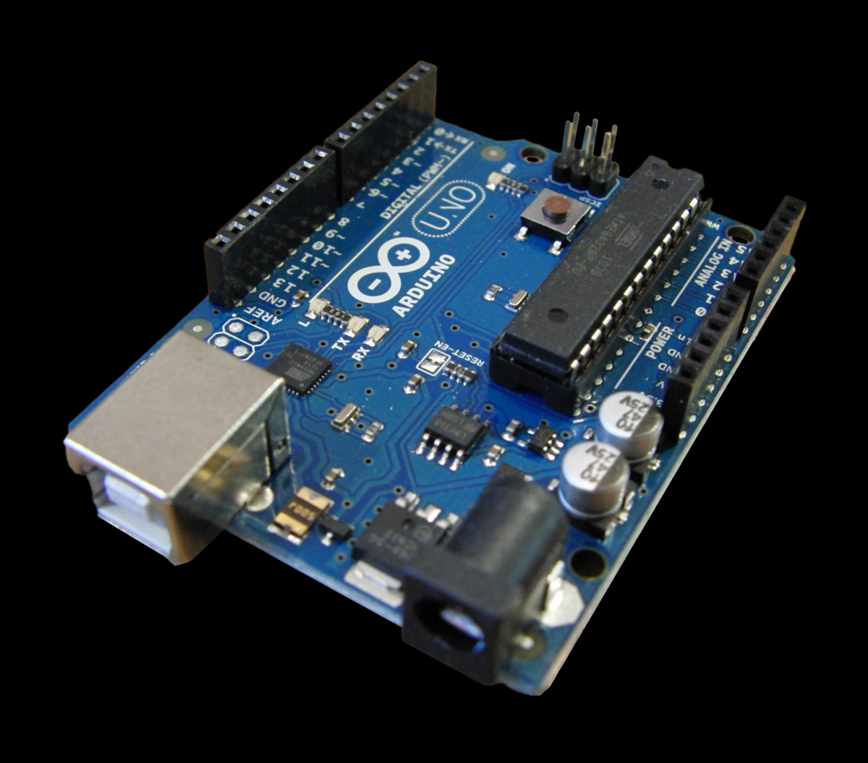
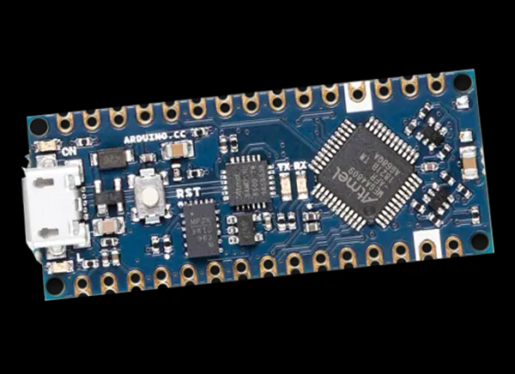
KONIEC wykonał: Gabriel Czubak SP Sulmierzyce
Wykonał : Gabriel Czubak SP Sulmierzyce

